Slide 1
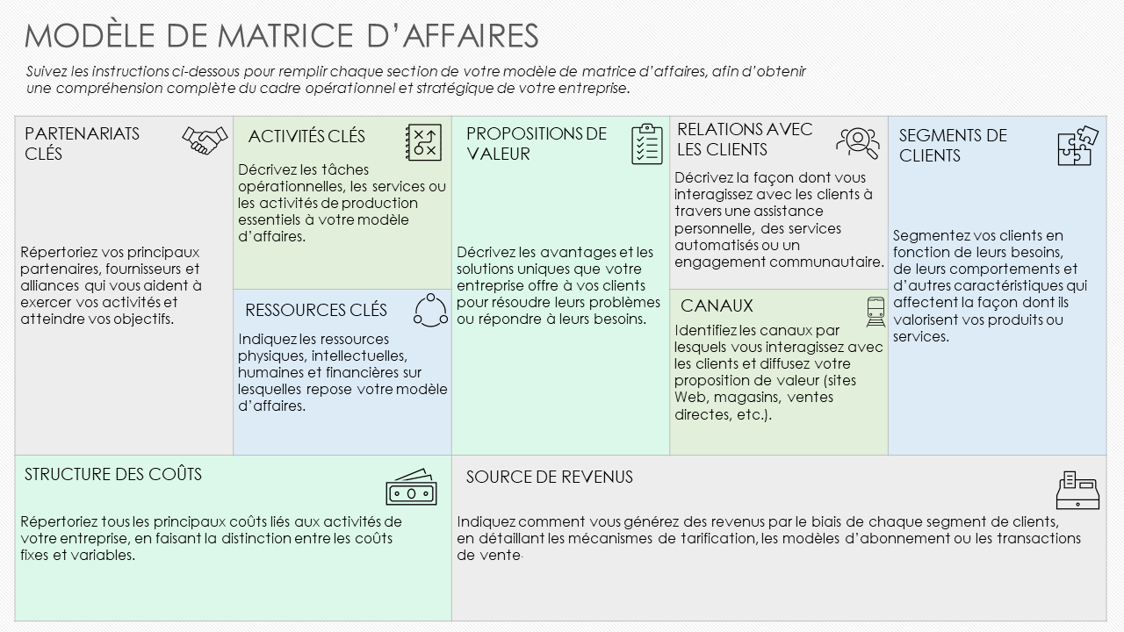
MODÈLE SIMPLE DE MATRICE D’AFFAIRES

Slide 2
MODÈLE DE MATRICE D’AFFAIRES
Suivez les instructions ci-dessous pour remplir chaque section de votre modèle de matrice d’affaires, afin d’obtenir une compréhension complète du cadre opérationnel et stratégique de votre entreprise.
RELATIONS AVEC LES CLIENTS
Répertoriez vos principaux partenaires, fournisseurs et alliances qui vous aident à exercer vos activités et atteindre vos objectifs. | Décrivez les tâches opérationnelles, les services ou les activités de production essentiels à votre modèle d’affaires. | Décrivez les avantages et les solutions uniques que votre entreprise offre à vos clients pour résoudre leurs problèmes ou répondre à leurs besoins. | Décrivez la façon dont vous interagissez avec les clients à travers une assistance personnelle, des services automatisés ou un engagement communautaire. | Segmentez vos clients en fonction de leurs besoins, de leurs comportements et d’autres caractéristiques qui affectent la façon dont ils valorisent vos produits ou services.
 | Indiquez les ressources physiques, intellectuelles, humaines et financières sur lesquelles repose votre modèle d’affaires. |  | Identifiez les canaux par lesquels vous interagissez avec les clients et diffusez votre proposition de valeur (sites Web, magasins, ventes directes, etc.).
Répertoriez tous les principaux coûts liés aux activités de votre entreprise, en faisant la distinction entre les coûts fixes et variables. |  | Indiquez comment vous générez des revenus par le biais de chaque segment de clients, en détaillant les mécanismes de tarification, les modèles d’abonnement ou les transactions de vente.
PARTENARIATS CLÉS
ACTIVITÉS CLÉS
PROPOSITIONS DE VALEUR
SEGMENTS DE CLIENTS
RESSOURCES CLÉS
CANAUX
STRUCTURE DES COÛTS
SOURCE DE REVENUS

Slide 3
EXCLUSION DE RESPONSABILITÉ Tous les articles, modèles ou informations proposés par Smartsheet sur le site web sont fournis à titre de référence uniquement. Bien que nous nous efforcions de maintenir les informations à jour et exactes, nous ne faisons aucune déclaration, ni n’offrons aucune garantie, de quelque nature que ce soit, expresse ou implicite, quant à l’exhaustivité, l’exactitude, la fiabilité, la pertinence ou la disponibilité du site Web, ou des informations, articles, modèles ou graphiques liés, contenus sur le site. Toute la confiance que vous accordez à ces informations relève de votre propre responsabilité, à vos propres risques.

